Slide 1

Thứ hai ngày 6 tháng 12 năm 2021
Tiếng việt
Tiết 1+ 2: Đọc
Sự tích hoa tỉ muội

Slide 2



Cùng khởi động ngày mới nhé chúng ta hãy giúp những chú chim này trả lời tốt các câu hỏi để chúng có thế tránh đi mùa đông lạnh giá nhé!

Slide 3


Bài trước em đã học bài gì?
Nặn đồ chơi

Slide 4

Bên thềm gió mát
Bé nặn……
Đồ chơi

Slide 5

Tỏ ra bằng lòng, vui thích vì đúng ý muốn là nghĩa từ gì
Thích trí

Slide 6

Bé nặn tặng chú mèo cái gì?
Thằng chuột

Slide 7

Chúc mừng các em

Slide 8



  Tiết 1 + 2

Slide 9


1. Nói về những việc anh chị thường làm cho em
Anh chị cùng chơi đồ hàng cùng với em
Anh chị đưa em đến lớp
Anh chị xúc cơm cho em ăn
Anh chị chăm em khi bị ốm

Slide 10
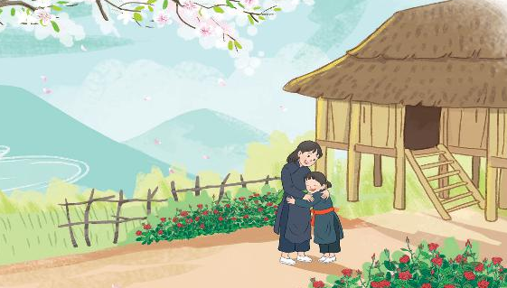
Sự tích hoa tỉ muội
Ngày xưa, có hai chị em Nết và Na mồ côi cha mẹ, sống trong ngôi nhà nhỏ bên sườn núi. Nết thương Na, cái gì cũng nhường em. Đêm đông, gió ù ù lùa vào nhà, Nết vòng tay ôm em:
Em rét không?
Na ôm choàng lấy chị, cười rúc rích:
Ấm quá!
Nết ôm em chặt hơn, thầm thì:
Mẹ bảo chị em mình là hai bông hoa hồng, chị là bông to, em là bông nhỏ. Chị em mình mãi bên nhau nhé!
Na gật đầu. Hai chị em cứ thế ôm nhau ngủ.
Năm ấy, nước lũ dâng cao, nết cõng em chạy theo dân làng đến nơi an toàn. Hai bàn chân Nết rớm máu. Thấy vậy, Bụt thương lắm. Bụt liền phẩy chiếc quạt thần. Kì lạ thay, bàn chân Nết bỗng lành hẳn. Nơi bàn chân Nết đi qua mọc lên những khóm hoa đỏ thắm. Hoa kết thành chùm, bông hoa lớn che chở cho nụ hoa bé nhỏ. Chúng cũng đẹp như tình chị em của Nết và Na.
Dân làng đặt tên cho loài hoa ấy là hoa tỉ muội.
Đọc mẫu

Slide 11

Sự tích hoa tỉ muội
Ngày xưa, có hai chị em Nết và Na mồ côi cha mẹ, sống trong ngôi nhà nhỏ bên sườn núi. Nết thương Na, cái gì cũng nhường em. Đêm đông, gió ù ù lùa vào nhà, Nết vòng tay ôm em:
Em rét không?
Na ôm choàng lấy chị, cười rúc rích:
Ấm quá!
Nết ôm em chặt hơn, thầm thì:
Mẹ bảo chị em mình là hai bông hoa hồng, chị là bông to, em là bông nhỏ. Chị em mình mãi bên nhau nhé!
Na gật đầu. Hai chị em cứ thế ôm nhau ngủ.
Năm ấy, nước lũ dâng cao, Nết cõng em chạy theo dân làng đến nơi an toàn. Hai bàn chân Nết rớm máu. Thấy vậy, Bụt thương lắm. Bụt liền phẩy chiếc quạt thần. Kì lạ thay, bàn chân Nết bỗng lành hẳn. Nơi bàn chân Nết đi qua mọc lên những khóm hoa đỏ thắm. Hoa kết thành chùm, bông hoa lớn che chở cho nụ hoa bé nhỏ. Chúng cũng đẹp như tình chị em của Nết và Na.
Dân làng đặt tên cho loài hoa ấy là hoa tỉ muội.
Đọc đoạn nối tiếp

Slide 12
Sự tích hoa tỉ muội
Ngày xưa, có hai chị em Nết và Na mồ côi cha mẹ, sống trong ngôi nhà nhỏ bên sườn núi. Nết thương Na, cái gì cũng nhường em. Đêm đông, gió ù ù lùa vào nhà, Nết vòng tay ôm em:
Em rét không?
Na ôm choàng lấy chị, cười rúc rích:
Ấm quá!
Nết ôm em chặt hơn, thầm thì:
Mẹ bảo chị em mình là hai bông hoa hồng, chị là bông to, em là bông nhỏ. Chị em mình mãi bên nhau nhé!
Na gật đầu. Hai chị em cứ thế ôm nhau ngủ.
Năm ấy, nước lũ dâng cao, Nết cõng em chạy theo dân làng đến nơi an toàn. Hai bàn chân Nết rớm máu. Thấy vậy, Bụt thương lắm. Bụt liền phẩy chiếc quạt thần. Kì lạ thay, bàn chân Nết bỗng lành hẳn. Nơi bàn chân Nết đi qua mọc lên những khóm hoa đỏ thắm. Hoa kết thành chùm, bông hoa lớn che chở cho nụ hoa bé nhỏ. Chúng cũng đẹp như tình chị em của Nết và Na.
Dân làng đặt tên cho loài hoa ấy là hoa tỉ muội.
Luyện đọc từ khó

Slide 13


Hoa tỉ muội
Một loại hoa hồng, mọc thành chum với rất nhiều nụ
GIẢI NGHĨA TỪ
Tỉ muội
Chị em gái (tỉ: chị gái, muội: em gái)

Slide 14
Luyện đọc câu dài
Ngày xưa, có hai chị em Nết và Na mồ côi cha mẹ, sống trong ngôi nhà nhỏ bên sườn núi.

Slide 15
Sự tích hoa tỉ muội
Ngày xưa, có hai chị em Nết và Na mồ côi cha mẹ, sống trong ngôi nhà nhỏ bên sườn núi. Nết thương Na, cái gì cũng nhường em. Đêm đông, gió ù ù lùa vào nhà, Nết vòng tay ôm em:
Em rét không?
Na ôm choàng lấy chị, cười rúc rích:
Ấm quá!
Nết ôm em chặt hơn, thầm thì:
Mẹ bảo chị em mình là hai bông hoa hồng, chị là bông to, em là bông nhỏ. Chị em mình mãi bên nhau nhé!
Na gật đầu. Hai chị em cứ thế ôm nhau ngủ.
Năm ấy, nước lũ dâng cao, nết cõng em chạy theo dân làng đến nơi an toàn. Hai bàn chân Nết rớm máu. Thấy vậy, Bụt thương lắm. Bụt liền phẩy chiếc quạt thần. Kì lạ thay, bàn chân Nết bỗng lành hẳn. Nơi bàn chân Nết đi qua mọc lên những khóm hoa đỏ thắm. Hoa kết thành chùm, bông hoa lớn che chở cho nụ hoa bé nhỏ. Chúng cũng đẹp như tình chị em của Nết và Na.
Dân làng đặt tên cho loài hoa ấy là hoa tỉ muội.
Đọc toàn bài

Slide 16

Trả lời câu hỏi

Slide 17
Sự tích hoa tỉ muội
Ngày xưa, có hai chị em Nết và Na mồ côi cha mẹ, sống trong ngôi nhà nhỏ bên sườn núi. Nết thương Na, cái gì cũng nhường em. Đêm đông, gió ù ù lùa vào nhà, Nết vòng tay ôm em:
Em rét không?
Na ôm choàng lấy chị, cười rúc rích:
Ấm quá!
Nết ôm em chặt hơn, thầm thì:
Mẹ bảo chị em mình là hai bông hoa hồng, chị là bông to, em là bông nhỏ. Chị em mình mãi bên nhau nhé!
Na gật đầu. Hai chị em cứ thế ôm nhau ngủ.
Năm ấy, nước lũ dâng cao, nết cõng em chạy theo dân làng đến nơi an toàn. Hai bàn chân Nết rớm máu. Thấy vậy, Bụt thương lắm. Bụt liền phẩy chiếc quạt thần. Kì lạ thay, bàn chân Nết bỗng lành hẳn. Nơi bàn chân Nết đi qua mọc lên những khóm hoa đỏ thắm. Hoa kết thành chum, bông hoa lớn che chở cho nụ hoa bé nhỏ. Chúng cũng đẹp như tình chị em của Nết và Na.
Dân làng đặt tên cho loài hoa ấy là hoa tỉ muội.
1. Tìm những chi tiết cho thấy chị em Nết, Na sống bên nhau rất đầm ấm.

Slide 18
Sự tích hoa tỉ muội
Ngày xưa, có hai chị em Nết và Na mồ côi cha mẹ, sống trong ngôi nhà nhỏ bên sườn núi. Nết thương Na, cái gì cũng nhường em. Đêm đông, gió ù ù lùa vào nhà, Nết vòng tay ôm em:
Em rét không?
Na ôm choàng lấy chị, cười rúc rích:
Ấm quá!
Nết ôm em chặt hơn, thầm thì:
Mẹ bảo chị em mình là hai bông hoa hồng, chị là bông to, em là bông nhỏ. Chị em mình mãi bên nhau nhé!
Na gật đầu. Hai chị em cứ thế ôm nhau ngủ.
Năm ấy, nước lũ dâng cao, Nết cõng em chạy theo dân làng đến nơi an toàn. Hai bàn chân Nết rớm máu. Thấy vậy, Bụt thương lắm. Bụt liền phẩy chiếc quạt thần. Kì lạ thay, bàn chân Nết bỗng lành hẳn. Nơi bàn chân Nết đi qua mọc lên những khóm hoa đỏ thắm. Hoa kết thành chùm, bông hoa lớn che chở cho nụ hoa bé nhỏ. Chúng cũng đẹp như tình chị em của Nết và Na.
Dân làng đặt tên cho loài hoa ấy là hoa tỉ muội.
2. Nước lũ dâng cao, chị Nết đưa Na đến nơi an toàn bằng cách nào?

Slide 19
Sự tích hoa tỉ muội
Ngày xưa, có hai chị em Nết và Na mồ côi cha mẹ, sống trong ngôi nhà nhỏ bên sườn núi. Nết thương Na, cái gì cũng nhường em. Đêm đông, gió ù ù lùa vào nhà, Nết vòng tay ôm em:
Em rét không?
Na ôm choàng lấy chị, cười rúc rích:
Ấm quá!
Nết ôm em chặt hơn, thầm thì:
Mẹ bảo chị em mình là hai bông hoa hồng, chị là bông to, em là bông nhỏ. Chị em mình mãi bên nhau nhé!
Na gật đầu. Hai chị em cứ thế ôm nhau ngủ.
Năm ấy, nước lũ dâng cao, Nết cõng em chạy theo dân làng đến nơi an toàn. Hai bàn chân Nết rớm máu. Thấy vậy, Bụt thương lắm. Bụt liền phẩy chiếc quạt thần. Kì lạ thay, bàn chân Nết bỗng lành hẳn. Nơi bàn chân Nết đi qua mọc lên những khóm hoa đỏ thắm. Hoa kết thành chùm, bông hoa lớn che chở cho nụ hoa bé nhỏ. Chúng cũng đẹp như tình chị em của Nết và Na.
Dân làng đặt tên cho loài hoa ấy là hoa tỉ muội.
3. Nói về điều kì lạ xảy ra khi Nết cõng em chạy lũ.

Slide 20
Sự tích hoa tỉ muội
Ngày xưa, có hai chị em Nết và Na mồ côi cha mẹ, sống trong ngôi nhà nhỏ bên sườn núi. Nết thương Na, cái gì cũng nhường em. Đêm đông, gió ù ù lùa vào nhà, Nết vòng tay ôm em:
Em rét không?
Na ôm choàng lấy chị, cười rúc rích:
Ấm quá!
Nết ôm em chặt hơn, thầm thì:
Mẹ bảo chị em mình là hai bông hoa hồng, chị là bông to, em là bông nhỏ. Chị em mình mãi bên nhau nhé!
Na gật đầu. Hai chị em cứ thế ôm nhau ngủ.
Năm ấy, nước lũ dâng cao, nết cõng em chạy theo dân làng đến nơi an toàn. Hai bàn chân Nết rớm máu. Thấy vậy, Bụt thương lắm. Bụt liền phẩy chiếc quạt thần. Kì lạ thay, bàn chân Nết bỗng lành hẳn. Nơi bàn chân Nết đi qua mọc lên những khóm hoa đỏ thắm. Hoa kết thành chùm, bông hoa lớn che chở cho nụ hoa bé nhỏ. Chúng cũng đẹp như tình chị em của Nết và Na.
Dân làng đặt tên cho loài hoa ấy là hoa tỉ muội.
4. Theo em, vì sao dân làng đặt tên loài hoa ấy là hoa Tỉ Muội?

Slide 21
Hoạt động luyện tập

Slide 22
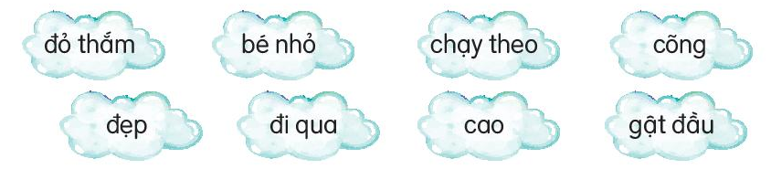
1. Xếp những từ dưới đây vào nhóm thích hợp?
a. Từ ngữ chỉ hoạt động
a. Từ ngữ chỉ đặc điểm

Slide 23
2. Đặt câu nói về việc chị Nết đã làm cho em Na.
Chị Nết ôm em thật chặt trong đêm đông giá rét.

Slide 24
Thứ ba ngày 7 tháng 12 năm 2021
Tiếng việt
Tiết 3: Viết
Chữ hoa N
Tiết 4: Nói và Nghe
Kể chuyện Hai anh em

Slide 25
  Tiết 3

Slide 26


Viết

Slide 27


Slide 28

Viết ứng dụng
Nói lời hay, làm việc tốt

Slide 29
  Tiết 4

Slide 30
Nói và nghe

Slide 31


Slide 32







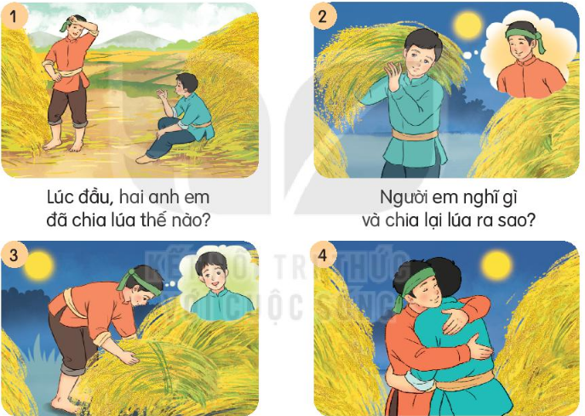









Slide 33

Lúc đầu hai anh em đã chia lúa như thế nào?
Đáp án: chia thành 2 đống bằng nhau

Slide 34
2. Người em nghĩ gì và chia lại lúa ra sao?
Đáp án: Người em nghĩ anh còn phải nuôi vợ con nên lấy lúa c
của mình bỏ them vào phần của anh.

Slide 35
3. Người anh nghĩ gì và đã làm gì để chia lại lúa?
Đáp án: Người anh nghĩ em sống một mình vất vả nên
lấy lúa ở phần của mình bỏ thêm sang phần của em/

Slide 36
4.Vì sao hai anh em đều xúc động?
Đáp án: Họ thấy mỗi người đều ôm những bó lúa trên tay
để bỏ thêm cho người kia.

Slide 37
Em học được gì qua câu chuyện trên
Anh chị em trong một nhà phải luôn yêu thương và nhường nhịn nhau.

Slide 38



CỦNG CỐ BÀI HỌC

